Slide 1
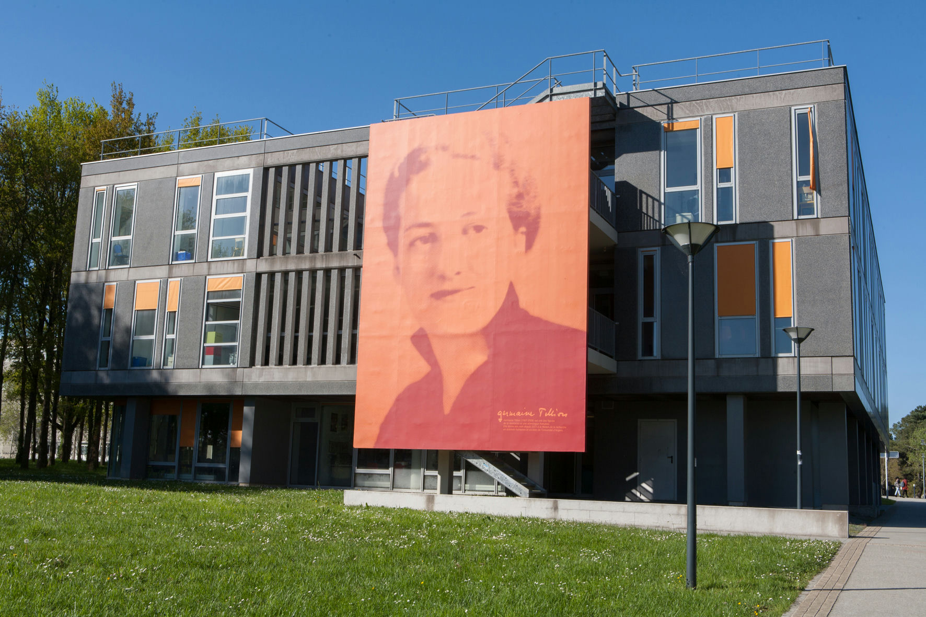








SFR Confluences
Structure Fédérative de Recherche en LLSHS
SFR Confluences
Structure Fédérative de Recherche en LLSHS
Construire sa trajectoire de recherche grâce aux appels à projets
Gisele Cuglievan Mindreau – Chargée de l’accompagnement au montage des projets de recherche
Élise Piedfort – Ingénieur Filière Lettres, Langues et Sciences humaines et sociales - DRIED

Slide 2
SFR Confluences
Structure Fédérative de Recherche en LLSHS
SFR Confluences
Structure Fédérative de Recherche en LLSHS
Contenu de la présentation
Comprendre l’évolution des SHS
Apporter une vision stratégique des appels à projets
Présenter l’APP Générique de l’ANR
Présenter les financements pour la valorisation et l’innovation
Donner des repères concrets et utiles
Partager des références utiles pour approfondir votre recherche de financements

Slide 3
✓ Les financements en SHS évoluent fortement en France et en Europe
Quatre tendances majeures :
Contexte : Tendances actuelles en LLSHS
Une montée en puissance des financements sur projet : ANR devenue centrale en France
Multiplication des appels ciblées
Les financement par projet structurent de plus en plus la recherche
Une attente forte d’interdisciplinarité à l’intérieur des SHS ou vers d’autres domaines scientifiques
SHS + environnement (politiques climatiques / territoires)
SHS + Numérique (humanités numériques / IA)
SHS + Sante (vulnérabilités / inégalités / approche One Health)
Une importance croissante de l’impact : société / politiques publiques / culture
La dimension de valorisation sociétale et économique est devenue centrale
La valorisation fait partie des critères / des actions doivent être intégrées dans le budget
Volonté croissante de l’ANR et de la région d’impulser des trajectoires de recherche vers l’Europe
Mise en place des dispositifs « tremplin » pour accompagner les équipes dans cette transition

Slide 4
Les 4 niveaux de financement de la recherche
Les appels comme outils stratégiques
Niveau de Financement | Ce que l’appel permet | Ce qu’il finance | Durée / Budget Typique
Interne UA | Expérimentation : tester une idée ou hypothèse, amorcer un premier projet MIR / Colloques / SFR | Missions courtes / Colloques – Conférences / Terrains / Journées d’étude | Quelques mois 500 – 5 k
Régional / MSH | Structurer un réseau / initier des collaborations / aller vers l’interdisciplinarité | Stages / Réseautage / Rencontres scientifiques / Petit Matériel / Valorisation / Publications | 1 – 2 ans 1500 – 10 K
National | Structurer un programme de recherche / produire des résultats majeurs | Doctorant / Post-doc / IGE / IGR / Conférences / Missions / Terrains / Matériels / Coordination | 2 – 4 ans 150 K – 500 K
Europe | Internationalisation / Leadership | Equipes / Réseaux / Terrains / Equipement / Evénements majeurs | 3 – 5 ans 200 k – 2 M
Penser en trajectoire : Idée – Interne – Régional / MSH – National - Europe
Dispositifs Tremplin

Slide 5
Calendrier des AAP internes et externes 2026-2027 LLSHS
Légende :
Internes UA
Régionaux / MSH
Nationaux
Européens
Date Limite de Dépôt
MSCA Postdoctoral
ERC Starting / Consolidator
ANR AAPG Phase 1
Mi-Octobre
PHC Campus France
ANR Phase 2
26 Mars
ANR SAPS
CNRS IRP / IRN SHS
15 Mai
MSH Maturation
MSH Soutien
Au fil de l’eau
10 avril
PULSAR
7 Mai
MSH Amorçage
MIR – Session 1
MIR – Session 2
18 mars
Colloques
UA SAPS
1 Mars
Allocations Doctorales
SFR Confluences
24 mars
Sept.
Oct.
Nov.
Déc.
Janv.
Fév.
Mars
Avr.
Mai

Slide 6
AAP Chercheur en début de carrière
AAP accessibles dès le début de carrière / Trajectoires possibles pour un chercheur en début de carrière
ERC Starting / Consolidator
Percée JCJC
ANR PRC / PRCI / PRCE
MSH Maturation
ANR JCJC
MSH Amorçage
PULSAR
Thèse
MCF
1ere année
2 ans
3 ans
4 ans
5 ans
6 ans
7 ans
8 ans

Slide 7
ANR AAPG : Différents instruments de financement
Recherche Collaborative
Recherche
Individuelle
Recherche
Mono équipe
PRC
PRCE
Entreprise
PRCI
International
JCJC
Jeune chercheur
Implication d’une
équipe déjà
constitué et pérenne
Collaborations entre au moins
deux partenaires
Collaborations avec un partenaire de type « société commerciale » (GE, ETI, PME) menant de travaux de R & D
Dans le cadre des collaborations bilatérales établies
Favoriser la prise
d’autonomie
scientifique
Forte implication du coordinateur
40 % ETPR
Forte synergie entre plusieurs compétences
Complémentarité des contributions scientifiques de chaque pays
Approches novatrices et originales
Soutien des projets ambitieux au caractère novateur remarquable
Innovation vis-à-vis du monde socio-économique
Faciliter l’interdisciplinarité
Projets monopartenaires
mais des collaborations
avec des chercheurs possibles
Accords 2026 : Brésil, Québec, Suisse, Allemagne, Autriche, États-Unis, Hong Kong, Taiwan, Luxembourg
Partenaires Internationaux sur fonds propres
Réelle coopération public-privé
En poste de puis moins de 5 ans

Slide 8
Les axes de recherche de l’ANR
Tableau les axes de recherche:
38 axes de recherche répartis au sein de
7 grands domaines disciplinaires :
Sciences de l’environnement
Sciences de la matière et de l’ingénierie
Sciences de la vie
Sciences humaines et sociales
Sciences du numérique
Mathématiques et leurs interactions
Physique subatomique, sciences de l’Univers et sciences de la Terre
19 axes de recherche correspondant à des enjeux transversaux aux 7 grands domaines :
Science de la durabilité
Une seule santé («One Health»)
La transition écologique et environnementale
La transition énergétique
Les transitions écologiques
La transformation du numérique
Les transformations des systèmes sociotechniques
Un axe scientifique = 1 CES
La composition du Comité d’évaluation scientifique

Slide 9
Les priorités stratégiques de l’AAPG 2026
Les priorités stratégiques de l’ANR en 2026:
L’intelligence artificielle
Sciences Humaines et Sociales aux interfaces
Les technologies quantiques
Troubles du neurodéveloppement
Preuves de concept thérapeutiques dans les maladies rares
Les mathématiques
Exploitation des données produites par les Infrastructures de recherche et les Organismes scientifiques internationales
Nouveauté : Santé mentale

Slide 10
Critères d’évaluation
Critère 1 : Qualité et ambition scientifique
Clarté des objectifs et des hypothèses de recherche
Ambition scientifique du projet et positionnement par rapport à l’état de l’art
Adéquation et pertinence des méthodes mises en œuvre
Critère 2 : Organisation et réalisation du projet
Compétence, expertise et implication du coordinateur scientifique
Apport du projet à la prise de responsabilité du coordinateur et au développement de son équipe
Adéquation des moyens mis en œuvre et demandés aux objectifs du projet
Critère 3 : Impact et retombées du projet
Impact scientifique et impact potentiel dans les domaines économique, social ou culturel.
Stratégie de diffusion et de valorisation des résultats et promotion de la culture scientifique, technique et industrielle

Slide 11
Conseils pratiques
Calendrier
Etape 1 : Pré-proposition : Septembre / Octobre : Résultats en février
Etape 2 : Proposition détaillée : Février / Mars : Résultats en juillet
Planning de montage d’un projet ANR :
Idée : Une page
Juin / Juillet
Structuration
Août/Septembre
Pré-proposition 4 pages
Octobre
Proposition Détaillé
Mars
Résultats
Février
Résultats
Juillet
Attention ! Soumission en deux étapes sauf pour les PRCE: enregistrement d’intention de dépôt

Slide 12
Conseils Pratiques
Anticipation : démarrer dès juin (avant pour un PRC)
Contacter les services d’accompagnement (c’est nous !)
Bien choisir son instrument de financement
Bien lire le cahier de charges et la trame
Choisir l’axe de recherche / Comité d’évaluation
Produire une note d’une page max pour démarrer (faire relire par des collègues)
Structuration du projet : Objectifs / Work Packages / Liste des chercheurs / Budget
Préparer la pré proposition : 4 pages
Envoyer budget une semaine avant dépôt à la DRIED (pas de plafond officiel stricte)
Soigner : le titre et le résumé
Rédaction en anglais pour certaines domaines / thématiques

Slide 13
Page d’idée pour commencer à construire un ANR (1 page)
Problème Scientifique
Quel est le problème que vous adressez?
Pourquoi est-il important aujourd’hui?
Idée centrale /hypothèse
Quelle est votre proposition scientifique originale
Originalité et positionnement
En quoi ce projet est-il nouveau ? Par rapport à quoi ?
Rupture théorique, nouveau terrain, nouvelle méthode ?
Approche et méthodologie
Méthodes, terrains, analyse (concret et faisable)
Résultats attendus / Ambition
Qu’est ce que votre projet permettra d’apporter ? (contribution scientifique)
Parcours du porteur
Pourquoi êtes vous la bonne personne pour porter ce projet ? (cohérence avec votre parcours)
Conseils :
Simple à comprendre même pour des non spécialistes
Repose sur une idée forte et identifiable
Originalité explicite
Méthode concrète et crédible
Envie de consolider une trajectoire scientifique autonome (JCJC)

Slide 14
ANR JCJC
Outils Pratiques :
Projets déposé par vos collègues
Fichier Excel Budget
Document Valorisation Intranet UA : https://intranet.univ-angers.fr/jcms/ppl1_189420/rediger-la-partie-valorisation-de-son-projet-en-ll…
D’autres informations :
https://data.anr.fr/pages/chiffresclesaapg/ (intéressant pour savoir les montants demandés)
https://anr.fr/fr/detail/call/aapg-appel-a-projets-generique-2025/ (" Publication des listes de projets sélectionnés") pour la liste des projets sélectionnées en 2025 (juste les acronymes)
https://anr.fr/fr/projets-finances-et-impact/projets-finances/ : (Pour rechercher des projets par acronyme (par exemple à partir de la liste des projets sélectionnés) ou par mots clefs).

Slide 15
ANR AAPG : Différents instruments de financement
Projets Collaboratifs
Projets mono bénéficiaires
Trajectoire Nationale Persévérance
Trajectoire Europe
MRSEI
Dépôt Projets Européens
ERC Starting
ERC Consolidator
ERC Advanced
Access ERC
Jeton MRSEI
Percée JCJC
Tremplin ERC
SRSEI

Slide 16
Appels à projets internes
AAP SAPS.UA
Financer des projets de médiation à destination du grand public
Budget attribué : jusqu’à 10 000 €
Co-construction avec un partenaire (faciliter le contact avec la société civile)
AAP PUI PREDICT
Financer des projets d’innovation
Budget attribué : jusqu’à 60 000 €
Projet avec un potentiel de transfert vers le monde socio-économique (susceptible d’être protégé par le droit de la propriété intellectuel)

Slide 17
D’autres AAP pour l’innovation…
ADEME
Financement de thèse
Financement de projets avec un impact sur le développement durable
AAP thématiques et spécifiques, tout au long de l’année
Autres financeurs
BPI
Les fondations
CNRS Innovation
…

Slide 18
✓ Newsletters / Pages Web
Pour plus d’information : ressources / contacts
SFR Confluences
MSH Ange Guépin
Newsletter de votre laboratoire
Newsletter Pôle Enjeux
Finex : Newsletter AAP se terminant dans 9 semaines maximum
Région Pays de la Loire (appui à la recherche)
✓ Contacts
Gestionnaires de votre laboratoire
EU Green
Erasmus +
Chargé.es d’appui à la recherche
SFR Confluences

Slide 19
✓ Newsletter Finex – Application Finex
Ressources Numériques
Filtre possible de la base de données :
Appels adressés à : Doctorants
Pôle concerné : pôle LL-SHS
✓ Sites qui regroupent des AAP existants
Plusieurs sites regroupent les AAP existants ou en proposent régulièrement :
Fund It : https://fundit.fr/fr
Appels Projets Recherche : https://www.appelsprojetsrecherche.fr/
FMSH : https://www.fmsh.fr/

